Slide 1
Plutajući vjetroagregati
Ivan Kunović
Voditelj: Mario Vašak

Slide 2
Sadržaj:
Energija vjetra
Prednosti i perspektiva plutajućih vjetroagregata
Velike dubine
Mala masa nosivih elemenata
Utjecaj na okoliš
Neotkriveni potencijali
Inženjerski izazovi
Dizajn plutajućih platformi
Podešavanje cijelih vjetrofarmi za bolju iskoristivost
Vjetroagregati na naftnim platformama
Dopremanje vjetroagregata
Predviđanje kvarova i nadziranje sustava
Neisplativost – glavna mana
Prvi plutajući vjetroagregati
Plutajući vjetroagregati u Hrvatskoj

Slide 3
Energija vjetra
Besplatna i neograničena
Povećava se prema pučini
$P=\frac{1}{2}∗ρ∗R^{2}∗π∗v^{3}$

Slide 4
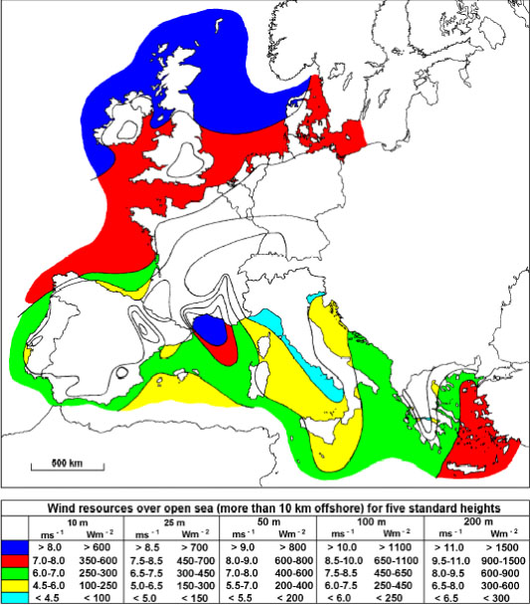

Slide 5
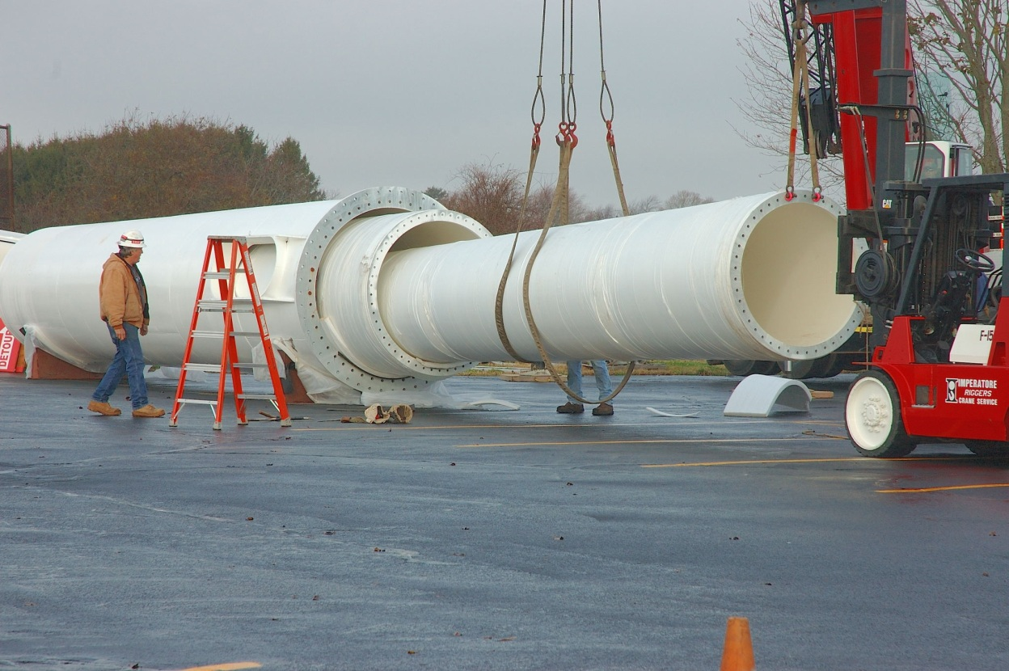
Prednosti i perspektiva plutajućih vjetroagregata
Velike dubine
Mala masa nosivih elemenata
Utjecaj na okoliš
Neotkriveni potencijali

Slide 6
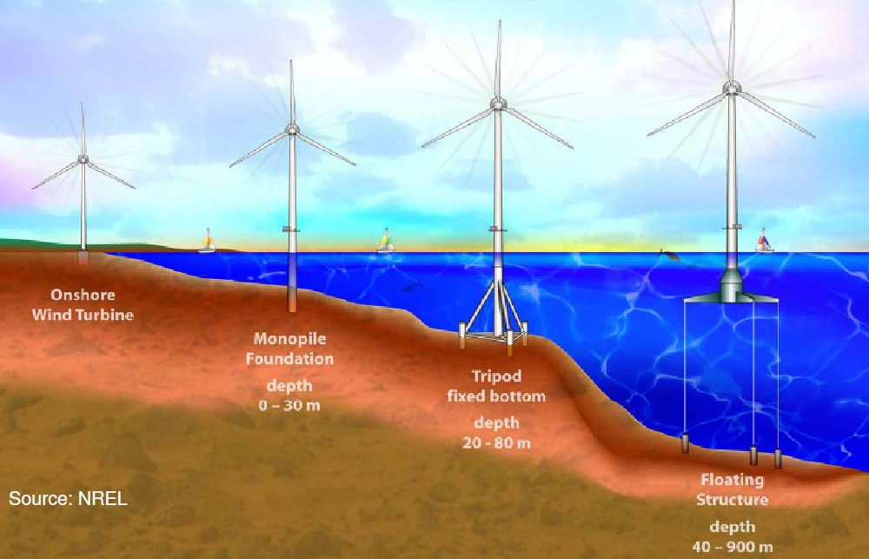
Dizajn vjetroelektrana s obzirom na dubinu

Slide 7
Neotkriveni potencijali
Korisni valobrani
Plutajuće marine
Morske struje

Slide 8
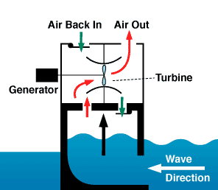
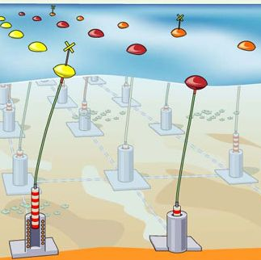
Korisni valobrani

Slide 9
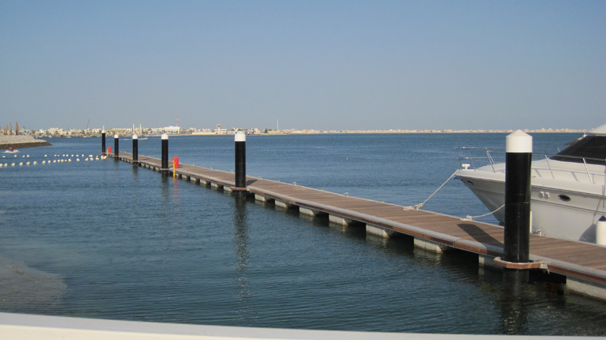
Plutajuće marine
Za velike brodove
Prodaja električne energije

Slide 10
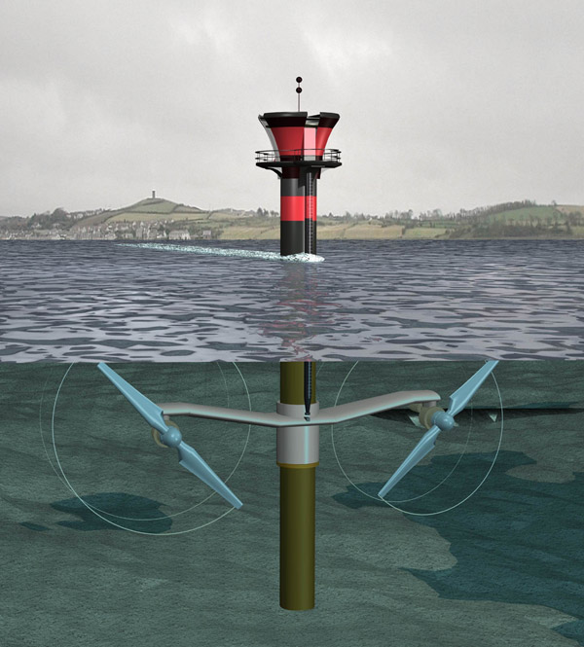
Morske struje
Konstantne
Male preinake
Velik potencijal

Slide 11
Inženjerski izazovi
Dizajn plutajućih platformi
Balastni dizajn
„Napeti“ dizajn
Dizajn teglenice
Posmicanje vjetrofarmi za bolju iskoristivost
Vjetroagregati na naftnim platformama
Dopremanje vjetroagregata

Slide 12
Balastni dizajn
Balastni plovak
Nenapete niti

Slide 13
„Napeti” dizajn
3 napete niti
Čvrsti temelj

Slide 14
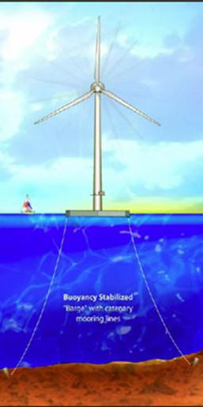
Dizajn teglenice
Balastna voda
Masivan

Slide 15
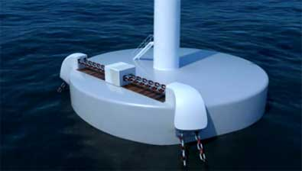
Posmicanje vjetrofarmi
Radi bolje iskoristivosti
Translacija cijelog reda vjetroagregata

Slide 16
Posmicanje vjetrofarmi radi bolje učinkovitosti

Slide 17
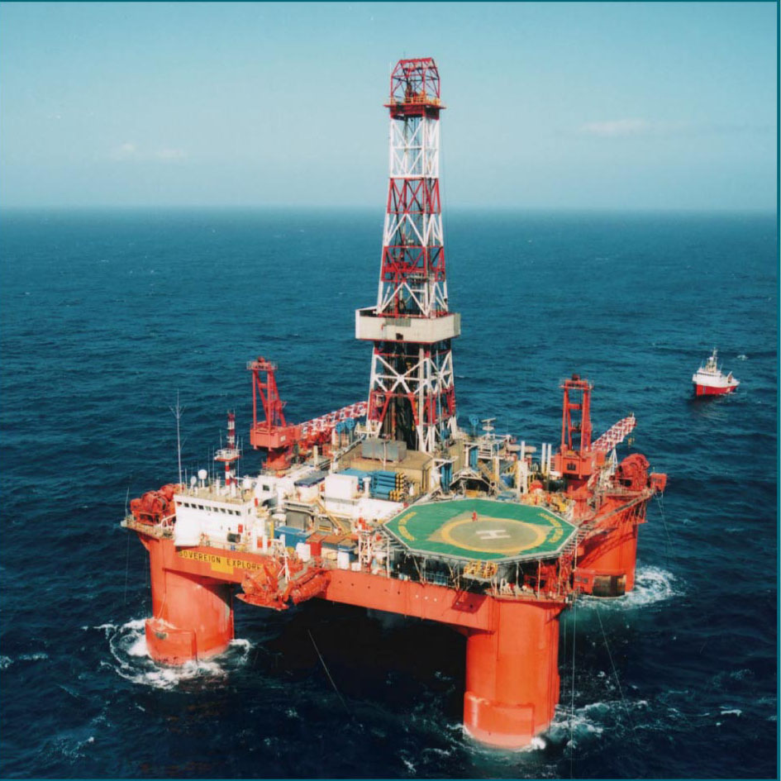
Vjetroagregati na naftnim platformama
Pola posla gotovo
Velika nosivost- veliki vjetroagregat

Slide 18
Dopremanje vjetroagregata
Plutajućom teglenicom
Nosivost: 2 vjetroagregata
Inovativni dizajn – punjenje balastnom vodom

Slide 19
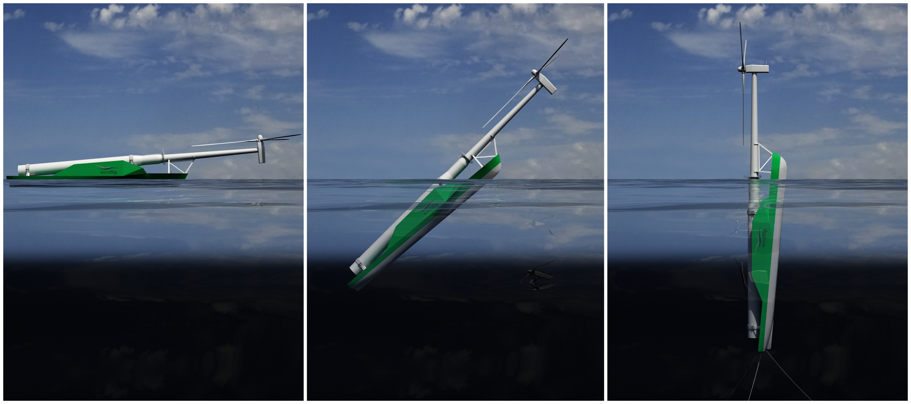
Okretanje teglenice WINDFLIP s vjetroagregatom

Slide 20
Predviđanje kvarova i nadziranje sustava
MONGS (Monitoring of Wind Turbine Generator Systems)
Upravljanje vjetroagregatom u slučaju ustanovljenog kvara na agregatu
Istraživanje kvarova u rotoru
Istraživanje kvara na izolaciji namotaja statora

Slide 21
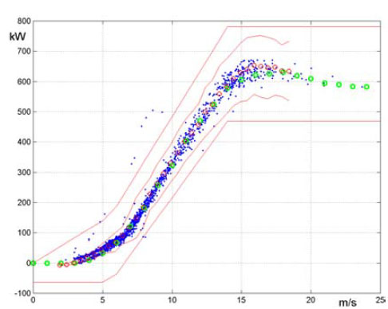
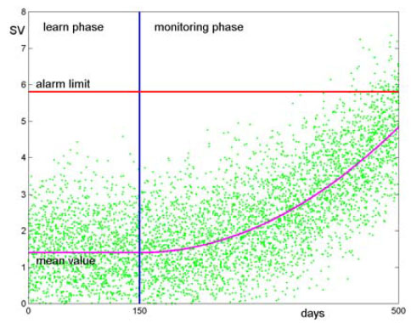
Predviđanje kvarova i nadziranje sustava
Mjerenje snage na vjetroagregatu od 600kW
Mjerenje vibracija na vjetroagregatu

Slide 22
Neisplativost – glavna mana
Visoki rizik – nova tehnologija
Daleko od obale
Problem održavanja
Problem prijenosa električne energije

Slide 23
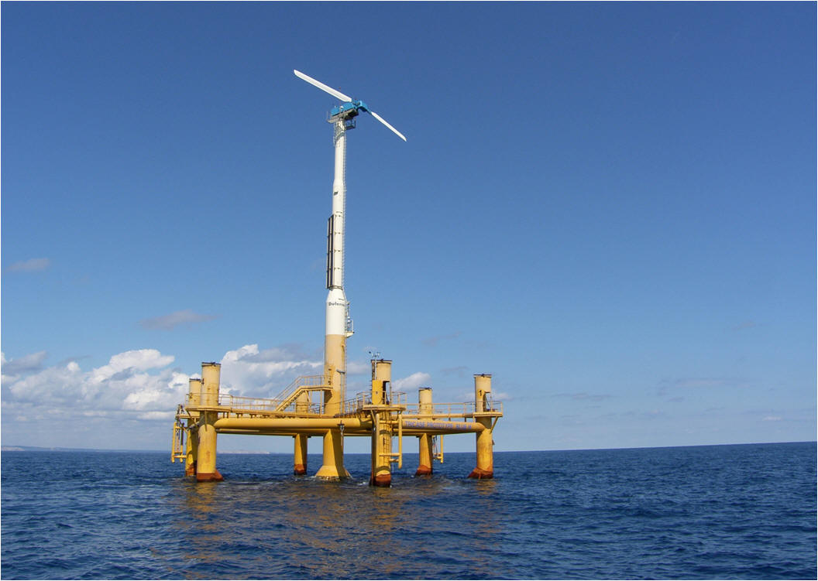
Prvi plutajući vjetroagregati
Blue H Technologies
2008. godine
Prvi prototip
JI Italije
21 km od obale
113 m dubine
Samo za testiranje – 80 kW

Slide 24
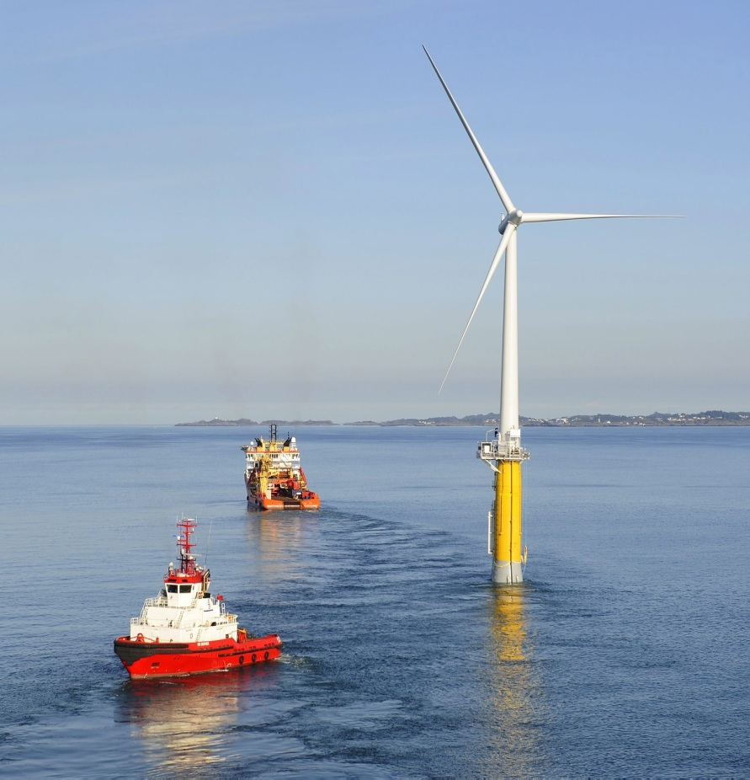
Prvi plutajući vjetroagregati
Hywind
Prva prava vjetroelektrana
Sjeverno more – Norveška
10 km od obale
220 metara dubine
2.3 MW
9 GWh godišnje

Slide 25
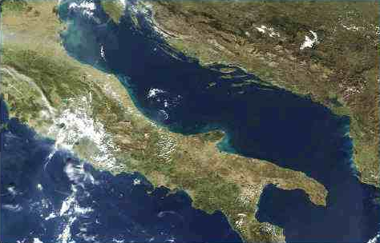
Plutajući vjetroagregati u Hrvatskoj?
Sudjelovanje hrvatskih brodogradilišta
30 000 potencijalnih radnih mjesta

